Slide 1
SBOM 利活用に関する課題抽出及び C/C++ のソフトウェアに対する SBOM 生成手法の開発
肥後研究室
M2 音田渉

Slide 2
背景： サプライチェーンリスク
現在のソフトウェア開発では、多くの外部ライブラリを活用
開発費用の削減、開発期間の短縮、堅牢化・高機能化
96% のコードベースがオープンソースのコードを含む [1]
しかし、リスクを伴う
サイバーセキュリティ（サプライチェーン攻撃）
XZ Utils を経由した SSH バックドアの埋め込み（2024） [2]
著作権法（ライセンス違反）
依存関係の適切な管理が重要
[1] Black Duck Software, ”2024 Open Source Security and Risk Analysis Report,” 2024
[2] L. Collin, “XZ Utils backdoor,” 2024
Notes:
「SBOM に関する背景として〜」
「その対策として依存関係の適切な管理が重要となっており、ソフトウェア部品表 SBOM が注目されています」で次のスライドへ

Slide 3
Software Bill of Materials (SBOM)
ソフトウェア部品の機械可読な表
部品： ライブラリなど
サプライチェーンリスクへの迅速な対応に貢献
Executive Order on Improving the Nation’s Cybersecurity
US 大統領令, 2021
Cyber Resilience Act
EU 法, 2024 （2027 年から適用）
ソフトウェア管理に向けた SBOM の 導入に関する手引 ver. 2.0
日本 経済産業省, 2024
部品名
部品バージョン
依存関係
︙
Notes:
「実際に政府機関もこの事実に着目しており、2021年に米国で発令されたサイバーセキュリティに関する大統領令や、2027 年から適用されるEUサイバーレジリエンス法では、SBOMの提供が求められるようになりました。また、日本でも経済産業省が〜」

Slide 4
課題： SBOM の普及は不十分
SBOM の普及は未だ不十分
組織への準備度調査 (Linux Foundation) [3]
組織へのインタビュー調査、アンケート調査 [4, 5, 6, 7]
GitHub 調査
OSS への普及状況の定量調査 [8]
SBOM 関連プロジェクト上の議論の調査 [9]
一般の開発者が実際に直面した課題の調査は未実施
[3] S. Hendrick and J. Zemlin, “The State of Software Bill of Materials (SBOM) and Cybersecurity Readiness,” 2022
[4] B. Xia ら, “An Empirical Study on Software Bill of Materials: Where We Stand and the Road Ahead,” ICSE '23
[5] T. Stalnaker ら, “BOMs Away! Inside the Minds of Stakeholders: A Comprehensive Study of Bills of Materials for Software Systems,” ICSE '24
[6] S. Nocera ら, “If it’s not SBOM, then what? How Italian Practitioners Manage the Software Supply Chain,” ICSME 2024
[7] B. Kloeg ら, “Charting the path to SBOM adoption: A business stakeholder-centric approach,” ASIA CCS '24
[8] S. Nocera ら, “Software Bill of Materials Adoption: A Mining Study from GitHub,” ICSME 2023
[9] T. Bi ら, “On the Way to SBOMs: Investigating Design Issues and Solutions in Practice,” ACM TOSEM Vol 33, No 6 (2024)
Notes:
内容は省略して黄色だけ説明する

Slide 5
Stack Overflow 上の質問内容の調査
質問とその回答を投稿・検索できる開発者向け Q&A サイト
調査 1： SBOM 利活用に関する質問の回答・解決状況
質問の解決状況は極めて低い水準であり、SBOM 利用者が課題に 直面した際に Stack Overflow で質問することでは解決が難しい状況
調査 2： SBOM 利活用に関する質問数の推移
SBOM 利用を求める大統領令の発令や SPDX の ISO/IEC 標準化などが なされた 2021 年以降、新規質問数の増加が加速
調査 3： SBOM 利用者が抱いている課題
SBOM ツールのユースケースの網羅性不足
各種要件を満たす SBOM を生成できない
SBOM ツールに不具合がある、または利用方法が不明瞭
Notes:
他には言及すらせず 3 だけ読む

Slide 6
C/C++ のソフトウェアに対する SBOM 生成
パッケージマネージャの情報を用いる SBOM ツールは存在
依存関係とメタデータが集権管理されている
npm, pip などに対応
C/C++ を対象に SBOM を生成する手法は存在しない
パッケージマネージャが使われない傾向にあるため
既存システムへのパッケージマネージャ導入は高コスト
千差万別なビルドファイルの安定的な解析も困難
GitHub 上で共に Top 10 に入る言語 [11]
他言語でも C/C++ 部品に依存するものが多くある
Python の数値計算ライブラリ NumPy など
[11] GitHub Staff, “Octoverse: AI leads Python to top language as the number of global developers surges,” 2024
Notes:
このように、依然として実世界で広く利用されている主要な言語のため、C/C++ への SBOM 生成手法が求められています。

Slide 7
C/C++ のビルド処理
.h
lib
(b) 実行時の依存関係
Compile
Link
src
obj
01
10
(a) ビルド時に組み込まれる依存関係
コンパイル・リンク処理に着目
ヘッダファイルを取り込む
バイナリライブラリ と プログラムが使うシンボル を照合する
動的（共有）ライブラリについては依存情報をバイナリに埋め込む
Notes:
オプションで –lm とかやってるのを見ても、実際にリンクされた具体的なファイルやバージョンまでは取れない

Slide 8
依存関係の抽出
Compile
(a) ビルド時に組み込まれる依存関係の抽出
コンパイル・リンク処理の内部情報を解析
静的リンクと動的リンクを取得可能
（動的リンクは必ずしも実行環境のバージョンと一致しない）
Link
ビルド処理
. /usr/include/openssl/ssl.h
/usr/lib/gcc/x86_64-linux-gnu/13/../../../x86_64-linux-gnu/libcrypto.so
(b) 実行時の依存関係の抽出
実行ファイルのヘッダ領域を解析
動的リンクのみ抽出可能
（該当環境で実際に使われるバージョンを得られる）
01
10
実行ファイル
libcrypto.so.3 => /lib/x86_64-linux-gnu/libcrypto.so.3 (0x00007f411a280000)
.h
lib
依存ファイル群
Notes:
その結果、対象のソフトウェアが依存するファイルの一覧が抽出されます。しかし、冒頭で説明したとおり、SBOM 生成には部品名、部品バージョン、部品の開発者などの情報が必要であり、ファイル名では不十分です。そこで、これらのファイルを提供する出自パッケージを特定する処理に進みます。
雑に「動的」と言うと実行時情報のトレースとかをイメージされてしまうので、動的リンクと静的リンクの用語定義をちゃんと説明する

Slide 9
依存パッケージ群の抽出 （Debian 系）
ファイルパスの正規化
.h
実在するファイルに書き換え
パス中の . .. // やシンボリックリンクの解決
重複を除外
lib
/usr/include/openssl/ssl.h
/usr/lib/x86_64-linux-gnu/libcrypto.so.3
依存ファイル群
パッケージへの対応付け・バージョン特定
dpkg-query に問い合わせ
重複を除外
libssl-dev:amd64=3.0.13-0ubuntu3.4
libssl3t64:amd64=3.0.13-0ubuntu3.4
deb
依存パッケージ群
Notes:
「OS 上のデータベースに問い合わせることで」
こうして得られたパッケージ情報をもとに、SBOM 生成に必要なメタデータを抽出します。

Slide 10
メタデータの抽出 （Debian 系）
OS バージョンの抽出
/etc/os-release ファイルを解析
PURL（識別子）の生成に必要
パッケージメタデータの抽出
deb
apt-cache と apt-get で問い合わせ
著作権情報以外のメタデータを抽出できる
依存パッケージ群
著作権情報の抽出
/usr/share/doc/パッケージ名/copyright ファイルを解析
ライセンス式の記法が SPDX 規格と異なるため、 構文解析して対応表とヒューリスティックで変換
SPDX
SPDX Document (SBOM)

Slide 11
評価 – 前提
SPDX はフォーマットを規定するのみで、含める内容は自由
しかし、実際に運用するためには一定の基準が必要
NTIA Minimum Elements [12]
米国の政府機関 NTIA が大統領令に基づき発行した文書
SPDX 公式が準拠度確認ツールを公開している
項目 | 概要
Supplier Name | 部品を作成・定義・特定した人
Component Name | 供給者によって部品に付けられた名前
Version of the Component | 旧版との区別のために供給者が設定した識別子
Other Unique Identifiers | 部品の特定や DB 検索キーに使われる識別子 例： CPE, SWID tag, PURL
Dependency Relationship | 上流部品 X がソフトウェア Y に含まれるなどの関係
Author of SBOM Data | SBOM データを作成した人
Timestamp | SBOM データを作成した日時
[12] The United States Department of Commerce, “The Minimum Elements For a Software Bill of Materials (SBOM)”, 2021
Notes:
依存関係は今回は全て直接依存を示す「DEPENDS_ON」となり、作成者と時刻はツールの実行時に自動で設定するため、その他の 4 つに着目します。

Slide 12
評価 – 内容
対象
依存関係とメタデータの抽出能力
生成される SBOM の SPDX 規格や NTIA 要件への準拠度
実際の C/C++ のソフトウェアに対する SBOM 生成
システム上の全パッケージに対する SBOM 生成
メタデータ抽出処理の汎用性を詳しく検証
SPDX Validator¹ と NTIA Conformance Checker² の適用
SPDX 公式が提供するツール
内容
¹ https://tools.spdx.org/app/validate/ ² https://tools.spdx.org/app/ntia_checker/
Notes:
実際の C/C++ のソフトウェアには数十個の依存関係しか存在しないため、メタデータ抽出処理の汎用性を詳しく検証するために、システム上の全パッケージに対して SBOM を生成する実験も実施します。

Slide 13
評価 – 結果
抽出した全ての依存関係について出自パッケージを特定
依存ライブラリが正しく出力に含まれることを確認
生成した全ての SBOM が SPDX 規格と NTIA 要件に準拠
NTIA 要件外の項目も高い水準で抽出成功
開発者の作業を妨げない実用的な実行時間
Notes:
時間の都合上、著名なネットワークツールである curl に対する評価結果のみを紹介する。

Slide 14
評価 – curl に対する SBOM 生成
ビルド時 – 27.9 秒
依存ファイル： 316 件
依存パッケージ： 9 件
libssl-dev と libssl3t64 を含む
実行ファイル – 14.0 秒
依存ファイル： 31 件
依存パッケージ： 27 件
libssl3t64 を含む
項目 | ビルド時 | 実行時
name * | 100% (9) | 100% (27)
versionInfo * | 100% (9) | 100% (27)
supplier * | 100% (9) | 100% (27)
externalRefs (PURL) * | 100% (9) | 100% (27)
packageFileName | 100% (9) | 100% (27)
downloadLocation | 100% (9) | 100% (27)
homepage | 88.9% (8) | 100% (27)
summary/description | 100% (9) | 100% (27)
checksums | 100% (9) | 100% (27)
copyrightText | 33.3% (3) | 70.4% (19)
licenseConcluded/Declared | 88.9% (8) | 100% (27)
Notes:
ビルド処理から抽出するビルド時に組み込まれる依存関係として、316 件のファイルを抽出し、それらの出自を全て特定して 9 件のパッケージを導出しました。この中には OpenSSL ライブラリを構成する libssl が含まれることを確認しました。
また、実行ファイルから抽出する実行時の依存関係として、31 件のファイルを抽出し、それらの出自を全て特定して 27 件のパッケージを導出しました。この中にも libssl が含まれることを確認しました。
SBOM 生成にかかるメタデータ抽出の結果は、表に示すとおりです。太字に示した NTIA 要件の項目は全て取得できており、その他の項目も高い水準で取得できていることがわかります。そして、実行時間も十分実用的なものであることがわかります。
しかし、copyrightText などの著作権情報の抽出に改善の余地があります。これは機械可読形式で記述された情報のみを解析しているためで、そうでない copyright ファイルも解析して copyrightText やライセンス情報を拡充することが、今後の課題として考えられます。

Slide 15
まとめ
サプライチェーンリスク対策のため SBOM の利用が奨励
しかし普及にはまだ課題が多い
Stack Overflow 質問分析から開発者が抱く課題を抽出
SBOM ツールのユースケースの網羅性不足
各種要件を満たす SBOM を生成できない
SBOM ツールに不具合がある、または利用方法が不明瞭
C/C++ のソフトウェアに対する SBOM 生成手法を開発
ビルド時に組み込まれる依存関係
実行時の依存関係
NTIA 要件を達成する SBOM の自動生成に成功
実際の C/C++ のソフトウェアに対する SBOM 生成
システム上の全パッケージに対する SBOM 生成
SPDX Validator と NTIA Conformance Checker を通過
Notes:
13:40

Slide 16
付録： SBOM の利点
ソフトウェアに含まれる部品情報を容易に得られる
→ 脆弱性・ライセンスなどの問題を迅速に把握・対応できる
Package A
Version: 1.5.1
!
Software
System
SBOM
Package B
License: GPLv3
Notes:
「まず、ブラックボックスとなったソフトウェアがあり、またその利用者が居る状況を考えます。このソフトウェアは脆弱性やライセンス違反を抱えているのですが、ブラックボックスであるため利用者は気づくことができません。すると、その脆弱性が原因となってサイバー攻撃を受けるリスクや、著作権違反による法的リスクが発生します。ここで、SBOM があれば、利用者は〜」

Slide 17
付録： 既存調査
SBOM の普及は未だ不十分
準備度調査 (Linux Foundation, 2022) [2]
多種多様な業種・規模の 412 組織を対象に、 各側面から SBOM 利活用への準備度を調査
アンケート調査 (Xia ら, 2023) [3]
オンラインで募った実践者にアンケートを行い、 SBOM への見方や普及への目標を提示
インタビュー調査 (Stalnaker ら, 2024) [4]
ステークホルダーが SBOM の作成時や使用時に 直面した課題と、課題への対処法を調査
利用状況調査 (Nocera ら, 2023) [7]
GitHub 上の OSS に対する定量調査
一般の開発者が実際に直面した課題の調査は未実施

Slide 18
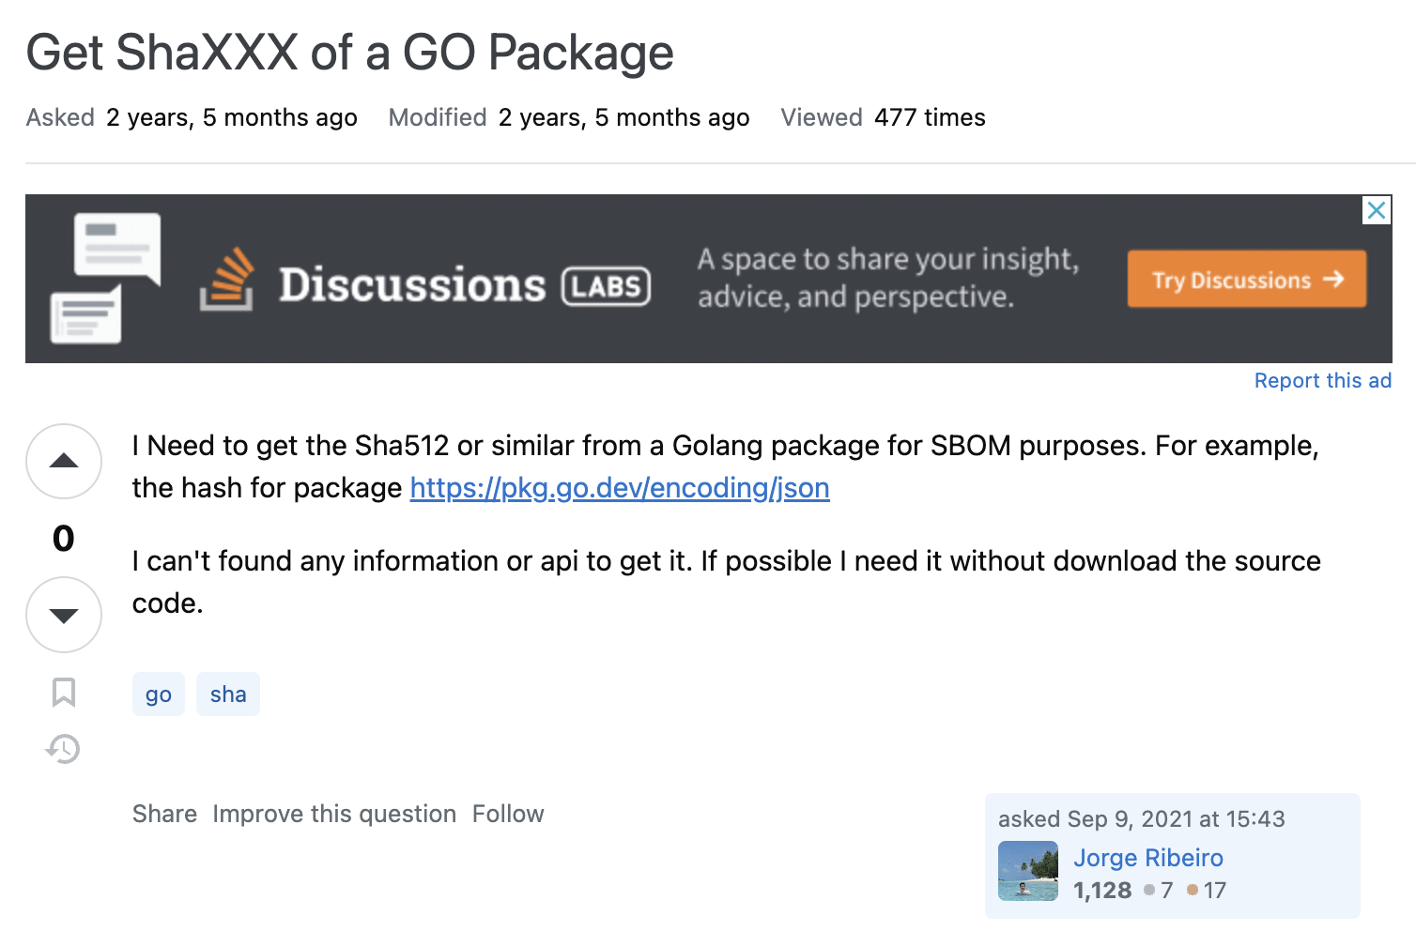
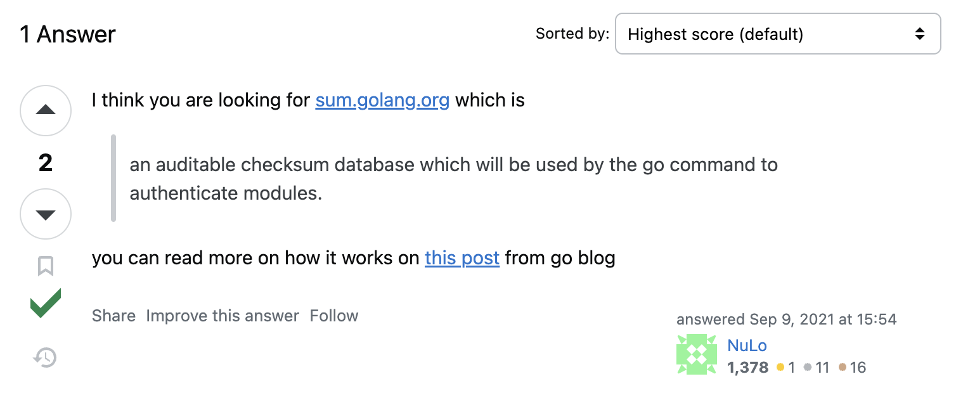
付録： Stack Overflow [10]
質問とその回答を投稿・検索できる開発者向け Q&A サイト
一般の開発者が、直面した課題について質問
ユーザ数： 約 2,700 万人
投稿数： 約 6,000 万件
新規質問数： 1 日あたり約 1,500 件
タイトル
質問
https://stackoverflow.com/questions/69121175
回答
本文
タグ
日時
Accepted マーク
[10] Stack Exchange, “All Sites”, 2024

Slide 19
付録： 質問調査 1 – 回答・解決状況
SBOM 利活用に関する質問のうち、
回答あり（解決）： 6 件
回答あり（未解決）： 19 件
回答なし： 15 件
（2021 年以降）
SBOM の課題を Stack Overflow で解決することは困難
知見が不十分で、質問に回答できるソフトウェア開発者が不足
技術が未熟で、質問時点では技術的に解決不可能な事項が多い
回答状況： 平均的
解決状況： 低い
Notes:
平均的 -> 「全体と比較して、概ね同じ傾向だった」

Slide 20
付録： 質問調査 2 – 質問数推移
U.S. EO14028
ISO/IEC 5962:2021
4 年間を通して少数
これ以前は 2012 年の 1 件のみ
2021 年頃から増加
米国大統領令や SPDX の ISO/IEC 標準化などの影響？

Slide 21
付録： 質問調査 3 – 課題 1
SBOM ツールのユースケースの網羅性不足
 | 旧式のプロジェクト管理システムへの対応が不十分 “How do I generate a Cyclonedx bom for a Java project built with Ant?” ¹
 | Windows への対応が不十分 “Is there any tool through which we can generate SBOM report (SPDX / CycloneDX) for Windows programs?” ²
¹ https://stackoverflow.com/questions/71605182 (March 2022)
² https://stackoverflow.com/questions/73648096 (September 2022)
Notes:
Gradle には存在するものの、Apache Ant を用いて開発されている Java プロジェクトに使える SBOM 生成ツールがない
ソフトウェアをパッケージマネージャ経由でインストールする Linux では可能な一方、Windows システム上にインストールされたソフトウェアの SBOM が生成する方法がない

Slide 22
付録： 質問調査 3 – 課題 2
各種要件を満たす SBOM を生成できない
 | ツールが NTIA のガイドラインに追従しきれていないか、 ツールの実装において特定項目の入手が困難 “NTIA minimum SBOM requirement tool” ¹ （2021 年 7 月に、NTIA が米国大統領令に伴い発行）
 | GitHub の SBOM 生成機能は、 ソフトウェアライセンスコンプライアンス管理目的では不足 “How to include Open Source license in GitHub SBOM export?” ² （リポジトリから SPDX 形式の SBOM を自動生成する機能）
¹ https://stackoverflow.com/questions/76103711 (April 2022)
² https://stackoverflow.com/questions/76962834 (August 2023)
Notes:
Java や Python などについて、NTIA が定める最小要件を満たす SBOM を生成できない
GitHub の SBOM 出力に、依存するパッケージに関するライセンス情報が含まれていない

Slide 23
付録： 質問調査 3 – 課題 3
SBOM ツールに不具合がある、 または利用方法が不明瞭
SBOM ツールが未成熟で、正しい SBOM 生成が難しい
不具合
機能不足
ドキュメント不足や基本的な利用方法などの知見不足
エラーの解決法や基本的な利用方法に関する質問が多く存在
“How to create a BOM file in a Flutter project” ¹
Flutter を用いるプロジェクトで CycloneDX 形式の SBOM 生成に失敗
¹ https://stackoverflow.com/questions/76515339 (June 2023)

Slide 24
付録： SPDX 2.3 形式の SBOM の構成 [13]
[13] Linux Foundation, Clause 5: Composition of an SPDX document - specification v2.3.0, 2022

Slide 25
付録： SBOM の種類 [14]
「ソフトウェア部品」は多種多様
ビルド時に組み込まれて実行時にも使われるもの
ビルド時だけ使うもの
実行時に動的に外部から読み込まれるもの
米国 CISA の公開文書では SBOM を 6 つに分類
種別 | 定義
Design | 設計段階で作成する SBOM
Source | プロジェクトから作成する SBOM
Build | ビルド時に作成する SBOM
Analyzed | 成果物から作成する SBOM
Deployed | 稼働環境全体の SBOM
Runtime | システムの動作を観測して作成する SBOM
[14] Cybersecurity and Infrastructure Security Agency (CISA). “Types of Software Bill of Material (SBOM) Documents,” 2023
Notes:
他言語ではパッケージマネージャのファイルから Source SBOM という形で依存やメタデータを取得できる一方、パッケージマネージャが使われない C/C++ では不可能なので、ビルド処理と成果物から取得する

Slide 26
付録： 実験環境
OS: Ubuntu Server 24.04 LTS (AMD64)
curl 8.10.1 ¹
./configure --with-openssl CFLAGS="-H -Wl,-t"
OpenSSL を使用する
読み込むヘッダファイルとバイナリライブラリを全て出力する
make
Apache HTTP Server 2.4.63 ²
./configure CFLAGS="-H" LDFLAGS="-t"
読み込むヘッダファイルとバイナリライブラリを全て出力する
make
¹ https://github.com/curl/curl/releases/download/curl-8_10_1/curl-8.10.1.tar.xz
² https://dlcdn.apache.org/httpd/httpd-2.4.63.tar.gz

Slide 27
付録： 評価 – Apache HTTP Server
ビルド時 – 37.2 秒
依存ファイル： 390 件
依存パッケージ数： 17 件
libssl-dev と libssl3t64 を含む
実行ファイル – 4.3 秒
依存ファイル： 7 件
依存パッケージ数： 7 件
項目 | ビルド時 | 実行時
name * | 100% (17) | 100% (7)
versionInfo * | 100% (17) | 100% (7)
supplier * | 100% (17) | 100% (7)
externalRefs (PURL) * | 100% (17) | 100% (7)
packageFileName | 100% (17) | 100% (7)
downloadLocation | 100% (17) | 100% (7)
homepage | 82.4% (14) | 85.7% (6)
summary/description | 100% (17) | 100% (7)
checksums | 100% (17) | 100% (7)
copyrightText | 29.4% (5) | 42.9% (3)
licenseConcluded/Declared | 94.1% (16) | 100% (7)

Slide 28
付録： 評価 – パッケージメタデータの抽出能力
SBOM 生成対象： システム上の全パッケージ
Web サーバ等の役割を担い実稼働中の Ubuntu 24.04 （984 件）
VM の Debian 12 （1677 件）
VM の Linux Mint 22.1 （2523 件）
項目 | Ubuntu | Debian | Linux Mint
name * | 100% (984) | 100% (1677) | 100% (2523)
versionInfo * | 100% (984) | 100% (1677) | 100% (2523)
supplier * | 100% (984) | 100% (1677) | 100% (2523)
externalRefs (PURL) * | 100% (984) | 100% (1677) | 100% (2523)
packageFileName | 95.2% (937) | 99.9% (1676) | 98.7% (2491)
downloadLocation | 95.2% (937) | 99.9% (1676) | 98.7% (2491)
homepage | 81.2% (799) | 87.8% (1472) | 86.0% (2170)
summary/description | 94.5% (930) | 99.9% (1676) | 90.9% (2294)
checksums | 95.2% (937) | 99.9% (1676) | 98.7% (2491)
copyrightText | 70.4% (693) | 72.8% (1220) | 76.4% (1927)
licenseConcluded/Declared | 91.2% (897) | 100% (1677) | 98.7% (2489)
生成時間 | 6m25.2s | 5m52.5s | 21m31.8s
Notes:
「メタデータの抽出能力について，実サーバの全インストール済みパッケージに対し，SBOM生成して評価する」
GPU サーバなど、役割の異なる他の 2 つの Ubuntu サーバでも NTIA 要件を充足する SBOM を生成した。

Slide 29
付録： ライセンス情報の取得
後述の NTIA 要件には含まれないが、 Stack Overflow 上の質問内容の調査で需要を確認
“How to include Open Source license in GitHub SBOM export?” *
ライセンス情報はパッケージメタデータに含まれない
/usr/share/doc/パッケージ名/copyright を解析する
機械可読形式が提案されており、多くはそれに従う
ライセンス表記が SPDX 表現と異なるため修正する
ライセンス名の略記法を変換
大文字小文字やバージョン番号の表記法などの違いを、 対応表とヒューリスティックで吸収して変換
複数ライセンスの場合の式表現を構文解析し、記法変換
, and or による表現を () AND OR による表現に変換
SPDX 規格に定義されたライセンス以外は ID を発行し、 SPDX Document 内の別節で全文を記載
* https://stackoverflow.com/questions/76962834 (August 2023)

Slide 30
付録： 評価 – ライセンス取得能力
対象： 本番稼働中サーバの全インストール済みパッケージ
OS は Ubuntu Server 24.04 LTS (AMD64)
3467 件中 1187 件を特殊ライセンスと判定
SPDX License List に登録されていないライセンス
ヒューリスティックを無効化すると 2627 件まで増加
ヒューリスティックは有益に機能している
項目 | 取得成功率
name | 82.0% (973)
extractedText | 98.3% (1167)

Slide 31
付録： 今後の課題
コードベース中に取り込まれた依存関係への対応
フォルダごとコードベースにコピーする形で、 外部ライブラリを導入する場合がある
他の OS やコンパイラへの対応
RedHat 系 Linux や Windows など
Clang や MSVC など
機械可読でない copyright ファイルからのライセンス抽出
評価対象のソフトウェアを増やす
手法の汎用性や有用性をさらに深く検証

Slide 32
評価 – ビルド時に組み込まれる依存関係
SBOM 生成対象： curl ビルド時
依存ファイル数： 316 件
パッケージ数： 9 件 （全ファイル特定成功）
libssl-dev と libssl3t64 を含む
SPDX Validator¹ と NTIA Conformance Checker² を通過
項目 | 取得成功率
name * | 100% (9)
versionInfo * | 100% (9)
supplier * | 100% (9)
externalRefs (PURL) * | 100% (9)
packageFileName | 100% (9)
downloadLocation | 100% (9)
homepage | 88.9% (8)
summary/description | 100% (9)
checksums | 100% (9)
copyrightText | 33.3% (3)
licenseConcluded/Declared | 88.9% (8)
¹ https://tools.spdx.org/app/validate/
² https://tools.spdx.org/app/ntia_checker/
生成時間
27.9 秒

Slide 33
評価 – 実行時の依存関係
SBOM 生成対象： curl のビルド成果物バイナリ
依存ファイル数： 31 件
パッケージ数： 27 件 （全ファイル特定成功）
libssl3t64 を含む
SPDX Validator と NTIA Conformance Checker を通過
項目 | 取得成功率
name * | 100% (27)
versionInfo * | 100% (27)
supplier * | 100% (27)
externalRefs (PURL) * | 100% (27)
packageFileName | 100% (27)
downloadLocation | 100% (27)
homepage | 100% (27)
summary/description | 100% (27)
checksums | 100% (27)
copyrightText | 70.4% (19)
licenseConcluded/Declared | 100% (27)
生成時間
14.0 秒

